Slide 1

计算机组成原理
第四章 处理器（3）
“In a major matter, no details are small.”——French Proverb
周知
zhouzhi9@mail.sysu.edu.cn
计算机学院

Slide 2
上节回顾
回顾内容
第四章 处理器
  4.4 单周期控制器的实现
    考察每条指令在数据通路中的执行过程和涉及到的控制信号取值
    汇总各指令的控制信号取值
    设计ALU局部控制单元
    设计CPU主控制单元
    单周期方式的缺陷

Slide 3
本节概要
重点内容
第四章 处理器
  4.5 多周期控制器的实现
基本要求
理解多周期控制器的设计

Slide 4
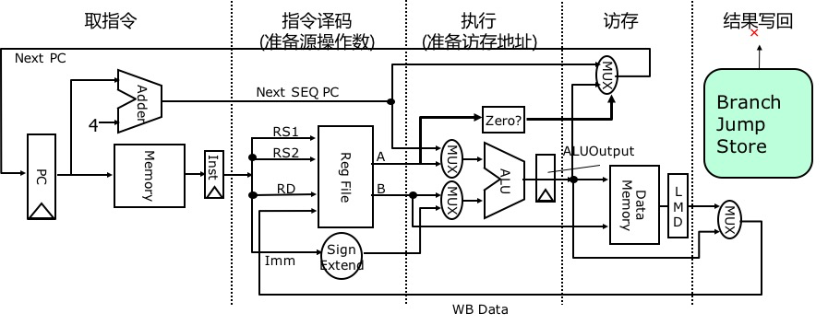
1 多周期处理器的实现思想
单周期处理器的问题根源
  时钟周期以最复杂指令所需时间为准，太长！

Slide 5
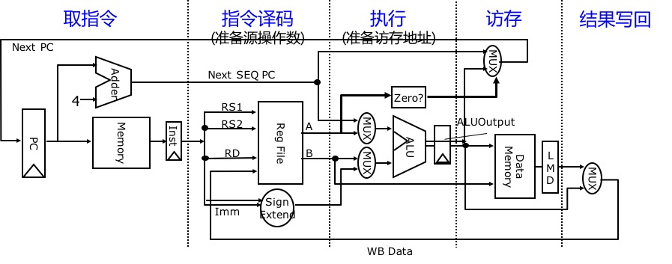
1 多周期处理器的实现思想
单周期处理器的问题根源
  时钟周期以最复杂指令所需时间为准，太长！
解决思路
  a）把指令执行分成多个阶段，各阶段在一个时钟周期内完成

Slide 6
1 多周期处理器的实现思想
单周期处理器的问题根源
  时钟周期以最复杂指令所需时间为准，太长！
解决思路
  a）把指令执行分成多个阶段，各阶段在一个时钟周期内完成
    时钟周期以最复杂阶段所花时间为准
    尽量分成大致相等的若干阶段
    每个阶段内最多只能完成：1次访存 或 寄存器堆读/写 或 ALU运算

Slide 7
1 多周期处理器的实现思想
单周期处理器的问题根源
  时钟周期以最复杂指令所需时间为准，太长！
解决思路
  a）把指令执行分成多个阶段，各阶段在一个时钟周期内完成
    时钟周期以最复杂阶段所花时间为准
    尽量分成大致相等的若干阶段
    每个阶段内最多只能完成：1次访存 或寄存器堆读/写 或 ALU
  b) 每步都设置相应的存储元件，执行结果都保存到相应单元中

Slide 8
1 多周期处理器的实现思想
多周期处理器的好处
  时钟周期短
  不同指令所用周期数可以不同
    Load： 5 cycles
    Jump：3 cycles
  允许功能部件在一条指令执行过程中被重复使用
    Adder + ALU(多周期控制时只用一个ALU，在不同周期可重复使用)
    指令 / 数据存储器 (多周期控制时只需一个存储器，不同周期重复使用)

Slide 9
单周期ALU
31
26
21
16
11
6
0
op
rs
rt
rd
shamt
funct
R[rd] ← R[rs] ＋ / － R[rt]
Instruction<31:0>
Branch = 0
Rd
Rt
Instruction
Fetch Unit
Jump = 0
RegDst = 1
Clk
<21:25>
<16:20>
<11:15>
<0:15>
1
0
Mux
Rs
Rt
ALUctr = Add or Sub
Rs
Rt
Rd
Imm16
RegWr = 1
5
5
5
MemWr = 0
MemtoReg = 0
busA
busW
Rw
Ra
Rb
32
Zero
32
32/32-bit
Registers
busB
ALU
0
Clk
0
32
32
Mux
Mux
WrEn
Adr
1
1
Data In
32
32
imm16
Extender
32
Data
Memory
16
Clk
ALUSrc = 0
ExtOp = x

Slide 10
单周期下地址逻辑
取指令：Instruction ← M[PC]
  所有指令都相同
新指令未取出译码和执行，控制信号、标志位还是原指令旧值，直到下一个clk
30
30
Addr<31:2>
PC<31:28>
Addr<1:0>
4
1
“00”
Target
30
Instruction
Memory
Instruction<25:0>
26
Mux
PC
30
0
32
30
0
Adder
Instruction<31:0>
“1”
Mux
Jump = previous
Adder
1
Clk
30
imm16
SignExt
30
16
Instruction<15:0>
Branch = previous
Zero = previous

Slide 11
数据寄存器和指令寄存器分开
寄存器组和理想存储器的定时方式
  写操作时，作为时序逻辑电路
    时钟到达前输入需setup；到达后经“Clk-to-Q”写入数据到达输出端
  读操作时，作为组合逻辑电路
    地址有效后经过 “access time”，输出开始有效
Clk
PC
Load操作：
R[Rt] ← M[(Rs)+SignExt(imm16)]
Instruction Address
Instruction bus
Ideal
Instruction
Memory
Rd
Rs
Rt
Imm
5
5
5
16
32
Data
Address
32
Rw
Ra
Rb
32
Ideal
Data
Memory
DataOut
32 32-bit
Registers
ALU
Clk
Data In
32
Clk

Slide 12
2 多周期数据通路（含控制信号）
PCWr
PCSrc
BrWr
PCWrCond
Zero
IorD
MemWr
IRWr
RegDst
RegWr
ALUSelA
1
Target
32
PC
Mux
32
0
0
32
Rs
Zero
0
Ra
Mux
32
RAddr
5
32
Rt
Rb
busA
1
Mux
Ideal
Memory
32
ALU
1
Instruction Reg
0
5
Regs
32
4
Rt
Rw
00
32
WrAddr
busB
01
32
32
Mux
32
Din
Dout
Rd
busW
32
32
1
10
32
1
0
ALU
Control
Mux
11
<< 2
Extend
ALUOp
Imm16
32
MemtoReg
ALUSelB
ExtOp
只有一个ALU、一个Memory、多处增加MUX和临时寄存器

Slide 13
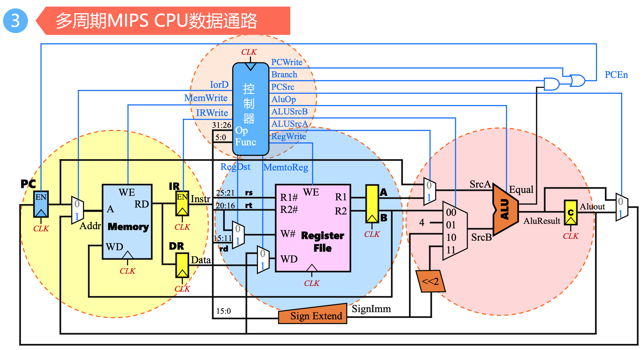
2 多周期数据通路（含控制信号）
只有一个ALU、一个Memory、多处增加MUX和临时寄存器

Slide 14
2 多周期数据通路（含控制信号）
PCWr
PCSrc
BrWr
PCWrCond
Zero
IorD
MemWr
IRWr
RegDst
RegWr
ALUSelA
1
Target
32
PC
Mux
32
0
0
32
Rs
Zero
0
Ra
Mux
32
RAddr
5
32
Rt
Rb
busA
1
Mux
Ideal
Memory
32
ALU
1
Instruction Reg
0
5
Regs
32
4
Rt
Rw
00
32
WrAddr
busB
01
32
32
Mux
32
Din
Dout
Rd
busW
32
32
1
10
32
1
0
ALU
Control
Mux
11
<< 2
Extend
ALUOp
很多控制信号的取值会在指令执行过程中发生改变！
Imm16
32
MemtoReg
ALUSelB
ExtOp

Slide 15
2 多周期数据通路（含控制信号）
在Store指令的执行过程中该信号的值会发生变化
PCWr
PCSrc
BrWr
PCWrCond
Zero
IorD
MemWr
IRWr
RegDst
RegWr
ALUSelA
1
Target
32
PC
Mux
32
0
0
32
Rs
Zero
0
Ra
Mux
32
RAddr
5
32
Rt
Rb
busA
1
Mux
Ideal
Memory
32
ALU
1
Instruction Reg
0
5
Regs
32
4
Rt
Rw
00
32
WrAddr
busB
01
32
32
Mux
32
Din
Dout
Rd
busW
32
32
1
10
32
1
0
ALU
Control
Mux
11
<< 2
只有一个存储器单元，控制信号MemWr决定进行存储器读还是存储器写操作
Extend
ALUOp
Imm16
32
MemtoReg
ALUSelB
ExtOp

Slide 16
2 多周期数据通路（含控制信号）
在Load指令的执行过程中该信号的值会发生变化
PCWr
PCSrc
BrWr
PCWrCond
Zero
MemWr
IRWr
RegDst
RegWr
ALUSelA
1
Target
IorD
32
PC
Mux
32
0
0
32
Rs
Zero
0
RAddr
Ra
Mux
32
Rt
5
Rb
busA
1
32
Mux
Ideal
Memory
32
ALU
Instruction Reg
0
5
Regs
32
4
1
Rt
Rw
00
32
WrAddr
busB
01
32
32
Mux
32
Din
Dout
Rd
busW
32
32
1
10
32
1
0
ALU
Control
Mux
11
<< 2
控制信号IorD控制多路选择器，为存储器读操作选择地址。读指令时地址来自PC寄存器，读数据时地址来自ALU的输出
Extend
ALUOp
Imm16
32
MemtoReg
ALUSelB
ExtOp

Slide 17
2 多周期数据通路（含控制信号）
每条指令执行过程中，控制信号IRWr的取值都会发生变化
PCWr
PCSrc
BrWr
PCWrCond
Zero
IorD
MemWr
IRWr
RegDst
RegWr
ALUSelA
1
Target
32
PC
Mux
32
0
0
32
Rs
Zero
0
Ra
Mux
32
RAddr
5
32
Rt
Rb
busA
1
Mux
Ideal
Memory
32
ALU
1
Instruction Reg
0
5
Regs
32
4
Rt
Rw
00
32
WrAddr
busB
01
32
32
Mux
32
Din
Dout
Rd
busW
32
32
1
10
32
1
0
ALU
Control
Mux
11
<< 2
控制信号IRWr决定了是否对指令寄存器IR进行写操作。
在一条指令的执行过程中，只有一个周期（取指周期）能够将指令写入IR
Extend
ALUOp
Imm16
32
MemtoReg
ALUSelB
ExtOp

Slide 18
2 多周期数据通路（含控制信号）
ADD和Load指令都有结果要写回寄存器，控制信号RegWr的取值会发生变化
PCWr
PCSrc
BrWr
PCWrCond
Zero
IorD
MemWr
IRWr
RegDst
RegWr
ALUSelA
1
Target
32
PC
Mux
32
0
0
32
Rs
Zero
0
Ra
Mux
32
RAddr
5
32
Rt
Rb
busA
1
Mux
Ideal
Memory
32
ALU
1
Instruction Reg
0
5
Regs
32
4
Rt
Rw
00
32
WrAddr
busB
01
32
32
Mux
32
Din
Dout
Rd
busW
32
32
1
10
32
1
0
ALU
Control
Mux
11
<< 2
控制信号RegWr决定是否对寄存器文件进行写操作
译码周期会读寄存器
写回周期会写寄存器
Extend
ALUOp
Imm16
32
MemtoReg
ALUSelB
ExtOp

Slide 19
2 多周期数据通路（含控制信号）
多周期处理器控制设计关键：在一条指令执行过程中，如何决定各个控制信号在不同周期的取值！
PCWr
PCSrc
BrWr
PCWrCond
Zero
IorD
MemWr
IRWr
RegDst
RegWr
ALUSelA
1
Target
32
PC
Mux
32
0
0
32
Rs
Zero
0
RAddr
Ra
Mux
32
Rt
5
Rb
busA
1
32
Mux
Ideal
Memory
32
ALU
Instruction Reg
0
5
Regs
32
4
1
Rt
Rw
00
32
WrAddr
busB
01
32
32
Mux
32
Din
Dout
Rd
busW
32
32
1
10
32
1
0
ALU
Control
Mux
11
<< 2
Extend
ALUOp
Imm16
32
MemtoReg
ALUSelB
ExtOp

Slide 20
3. 多周期控制器的实现
单周期和多周期数据通路的差别
  分析LOAD指令分阶段执行过程
  Load指令分成5个阶段
    取指阶段
    译码/读寄存器堆阶段
    执行（地址生成阶段）
    访存(读存储器阶段)
    写回（写结果到寄存器）
PC←PC+4

Slide 21
单周期数据通路和多周期数据通路的差别
以Load指令LW RT, RS, Imm16为例
在单周期处理器上的微操作 | 在多周期处理器上的微操作
M[PC] ;取指令 Addr←R[rs]+SignExt(imm16) ;计算访存地址 R[rt]←M[Addr] ;访存并将结果写回 PC←PC+4 ;计算下一条指令的地址 | 取指 | IR←M[PC] PC←PC+4
 | 译码 | A←R[rs] Imm←SignExt(imm16)
 | 执行 | ALUOutput←A+Imm
 | 访存 | LMD←M[ALUOutput]
 | 写回 | R[rt]←LMD
  多周期处理器的特点：
  指令分为五个阶段，顺序执行
  同一阶段内的操作可以同时发生
  每个阶段的结果保存在内部寄存器中

Slide 22
单周期数据通路和多周期数据通路的差别
以Load指令LW RT, RS, Imm16为例
在单周期处理器上的微操作 | 在多周期处理器上的微操作
M[PC] ;取指令 Addr←R[rs]+SignExt(imm16) ;计算访存地址 R[rt]←M[Addr] ;访存并将结果写回 PC←PC+4 ;计算下一条指令的地址 | 取指 | IR←M[PC] PC←PC+4
 | 译码 | A←R[rs] Imm←SignExt(imm16)
 | 执行 | ALUOutput←A+Imm
 | 访存 | LMD←M[ALUOutput]
 | 写回 | R[rt]←LMD
共同点：一条指令独占整个数据通路，直至执行结束

Slide 23
Load指令分成5个阶段
Instruction Fetch
Instr Decode/
Address
Data Memory
Reg Wr
Reg. Fetch
Clk
Clk-to-Q
PC
Old Value
New Value
Instruction Memory Access Time
Rs, Rt, Rd,
Op, Func
Old Value
New Value
1
Delay through Control Logic
ALUctr
Old Value
New Value
ExtOp
Old Value
New Value
ALUSrc
Old Value
New Value
RegWr
Old Value
New Value
Register File Write Time
2
Register File Access Time
busA
Old Value
New Value
3
Delay through Extender & Mux
busB
Old Value
New Value
ALU Delay
Address
Old Value
New Value
Data Memory Access Time
busW
Old Value
New

Slide 24
Load指令各阶段分析
取指阶段
  执行一次存储器读操作
  IR←M[PC]
  IR内容不是每个时钟都更新，需要加一个“写使能”控制IR
  取指阶段结束时，ALU输出为PC+4，并送到PC输入端，但不能在每个时钟到达时就更新PC，需要有“写使能”控制PC

Slide 25
Load指令各阶段分析
取指阶段
译码/读寄存器堆阶段
  经过控制逻辑延迟后，控制信号更新为新值
  执行一次寄存器读操作
  读出的内容(操作数)保存到临时寄存器A和B中
  对16位立即数进行符号扩展后，送到ALU的B口的MUX

Slide 26
Load指令各阶段分析
取指阶段
译码/读寄存器堆阶段
地址生成阶段(ALU运算)
  ALU的A口和B口的MUX在相应控制信号控制下选择操作数进行加法运算，输出结果在下个时钟到达时，保存到临时寄存器BranchTarget (ALUout)中
读存储器阶段
  由ALUout作为地址访问存储器，读出数据并存在MDR中
写结果到寄存器
  把MDR中的内容写到寄存器堆中

Slide 27
寄存器堆和存储器的写定时（ Ideal vs. Reality）
单周期控制处理器中，寄存器组和存储
器被简化为理想的时钟控制时序电路
  时钟边沿到来时，才进行写
  时钟边沿到来之前，地址、数据和写使能
  都已经稳定
WrEn
Addr
32
Ideal
Memory
Din
Dout
32
32
Clk

Slide 28
寄存器堆和存储器的写定时（ Ideal vs. Reality）
单周期控制处理器中，寄存器组和存储
器被简化为理想的时钟控制时序电路
  时钟边沿到来时，才进行写
  时钟边沿到来之前，地址、数据和写使能
  都已经稳定
实际机器的寄存器组和存储器情况
  寄存器有时钟输入，存储器可能无时钟输入
  写操作不是由时钟边沿触发，而是一个组合
  电路，其过程：
    写使能(Write Enable)为 1，且 Din信号已稳
    定时，经过Write Access时间，Din信号被写
    入 Addr 单元处
  重要之处：地址和数据在写使能为1前必须稳定
WrEn
Addr
32
Ideal
Memory
Din
Dout
32
32
Clk
WrEn
Addr
32
Real
Memory
Din
Dout
32
32
存在地址Addr、数据Din和写使能WrEn信号的“竞争”问题！

Slide 29
寄存器堆和存储器的写定时（ Ideal vs. Reality）
单周期控制处理器中，寄存器组和存储
器被简化为理想的时钟控制时序电路
  时钟边沿到来时，才进行写
  时钟边沿到来之前，地址、数据和写使能
  都已经稳定
实际机器的寄存器组和存储器情况
  寄存器有时钟输入，存储器可能无时钟输入
  写操作不是由时钟边沿触发，而是一个组合
  电路，其过程：
    写使能(Write Enable)为 1，且 Din信号已稳
    定时，经过Write Access时间，Din信号被写
    入 Addr 单元处
  重要之处：地址和数据在写使能为1前必须稳定
WrEn
Addr
32
Ideal
Memory
Din
Dout
32
32
Clk
竞争：在组合电路中，信号经由不同的路径到达某一会合点的时间有先有后的现象
冒险：竞争而引起电路输出发生瞬间错误。表现为输出端出现原设计中没有的毛刺
竞争冒险：因为信号传输延迟时间不同，而引起输出逻辑错误的现象
WrEn
Addr
32
Real
Memory
Din
Dout
32
32
存在地址Addr、数据Din和写使能WrEn信号的“竞争”问题！

Slide 30
竞争（race）问题
Register File(寄存器组)
实际寄存器组(不带Clk)在单周期通路中不能可靠工作：
  不能保证 Rw 在RegWr = 1之前稳定：在 Rw 和RegWr (write enable)之间存在“race”
Memory(存储器)
实际存储器在单周期通路中也不能可靠工作：
  不能保证 Addr在WrEn = 1之前稳定：在 Addr 和 WrEn之间存在“race”
Ra
RegWr
5
Rb
busA
5
Regs
32
Rw
busB
5
32
busW
32
WrEn
Addr
32
Real
Memory
Din
Dout
32
32

Slide 31
如何在多周期通路中避免“race”问题
多时钟周期中，解决“竞争”问题的方案
  确认地址和数据在第N周期结束时已稳定
  使“写使能”信号在一个周期后(即：第N+1周期)有效
  在“写使能”信号无效前地址和数据保持不变
RegWr
Ra
RegWr
WrEn
WrEn
5
busA
Addr
Rb
Addr
5
Regs
32
32
Real
Memory
Rw
Rw
busB
5
32
busW
Din
Dout
32
32
32
“race”问题有时会导致机器出错，甚至崩溃！
Notes:
Well, for the multiple cycle implementation, we can avoid this race condition by:
(1) Making sure the address bus is stable by the end of Cycle N.
(2) Then we can assert the write enable signal ONE cycle later at Cycle N + 1.
(3) Finally, we have to make sure the address bus does not change until the
Write Enable signal is disasserted.
+1 = 18 min. (X:18)

Slide 32
取指周期（取指令、计算下一地址）开始时
在一个时钟的下降沿到来后,开始取指令周期的任务
  M[PC] ； PC + 4
加“写使能”控制！
You are here!
Clk
PCWr=?
One “Logic” Clock Cycle
PC
32
MemWr=?
32
IRWr=?
ALU
Clk
32
RAddr
4
32
下个时钟到达时，PC和IR的输入端应是什么？
能否每个时钟更新PC和IR?
在必要时PC和IR怎样更新？
Real
Memory
32
I R
ALU
Control
WrAddr
32
32
Dout
Din
32
32
ALUop=?
Clk
控制信号：PCWr=1, MemWr=0, IRWr=1, ALUop=add
控制信号：PCWr=?, MemWr=?, IRWr=?, ALUop=?

Slide 33
取指周期结束时
每个周期都在下个时钟到来时结束 (此时存储元件被更新)
  IR ← M[PC] ； PC← PC + 4
Clk
PCWr=1
One “Logic” Clock Cycle
You are here!
PC
32
MemWr=0
IRWr=1
32
ALU
Clk
32
RAddr
4
32
取指结束时新的PC值(PC+4)开始写入PC
下个周期里，PC中已经是PC+4
Real
Memory
32
Instruction Reg
ALU
Control
32
32
WrAddr
Din
Dout
32
32
ALUOp = Add
Clk
取指结束时，当前指令开始写入IR 。为保证本指令译码/执行期间IR中指令不变，后面周期中IRWr应该置为0
Notes:
As time goes by, the output of the memory will become valid and the ALU, with ALUOp sets to Add, will finish the 32-bit add.
Hopefully, we are smart enough to set the cycle time so the time between the clock tick is long enough to allow these (output of Memory and ALU) to stabilize.
So at the end of the cycle, the clock tick will trigger the Instruction Register to save the current instruction word (output of Instruction Memory).
Similarly, the Program Counter register is triggered (point to the clock input) to save the next instruction’s address (output of ALU).
Unlike the single cycle processor where a 30-bit PC can reduce the length of two adders by two bits, here we are using the 32-bit ALU to do the PC update anyway.
So the only saving we can get for using a 32 bit PC are two register bits. That’s why we didn’t bother to do it and keep a 32-bit Program Counter.
The Memory Unit here is also used to store data and the ALU here is also use for instruction execution. Therefore, we know we will need some MUXes in front of them.
+2 = 29 min. (Y:09)

Slide 34
考察整个数据通路（第一个周期：取指）
和单周期有哪些不同？
Ifetch
分析：取指周期中各控制信号取值是什么？
PC的更新时间
PC需要写使能信号(不是每个周期都写)
多了一个指令寄存器IR
每个周期产生各自的控制信号
ALUOp=Add
1: PCWr, IRWr
x: PCWrCond
RegDst, MemtoR
PCWr
PCWr=1
PCWrCond=x
PCSrc=0
BrWr=0
0: Others
Zero
IorD=0
MemWr=0
IRWr=1
ALUSelA=0
1
Target
Mux
32
PC
32
0
0
Zero
32
0
RAddr
Mux
32
1
32
Mux
Real
Memory
busA
ALU
32
32
1
32
Instruction Reg
00
WrAddr
32
4
32
busB
01
32
Din
Dout
32
32
10
11
ALU
Control
分析的结果就是生成一个“状态”
ALUSelB=00
ALUOp=Add

Slide 35
单周期下地址逻辑
取指令：Instruction ← M[PC]
  所有指令都相同
新指令未取出译码和执行，控制信号、标志位还是原指令旧值，直到下一个clk
30
30
Addr<31:2>
PC<31:28>
Addr<1:0>
4
1
“00”
Target
30
Instruction
Memory
Instruction<25:0>
26
Mux
PC
30
0
32
30
0
Adder
Instruction<31:0>
“1”
Mux
Jump = previous
Adder
1
Clk
30
imm16
SignExt
30
16
Instruction<15:0>
Branch = previous
Zero = previous

Slide 36
指令译码周期（第二个周期）
busA ← RegFile[rs] ; busB ← RegFile[rt]
Decoder ← Op and Func
ALU is not being used: ALUctr = xx
指令未译码，故只执行公共操作
ALU空闲，可用ALU“投机计算”转移地址！
PCWr=0
PCWrCond=0
Zero
PCSrc=x
RegWr=0
IorD=x
MemWr=0
IRWr=0
RegDst=x
ALUSelA=x
1
32
PC
32
Mux
32
0
0
Zero
0
Rs
Ra
Mux
32
RAddr
Rt
5
busA
1
32
ALU
Mux
32
Rb
32
1
Real
Memory
Instruction Reg
0
5
Regs
32
Rt
4
0
WrAddr
32
Mux
Rw
busB
32
32
Din
Dout
Rd
busW
32
1
32
1
2
32
ALU
Control
3
Op
问题：PC中已是下条顺序指令的地址，对本条指令的执行有没有影响？
没有影响，因为IRWr=0!
6
Imm
ALUSelB=xx
Func
6
16
ALUOp=xx

Slide 37
指令译码周期（第二个周期）
Rfetch/Decode
ALUOp=Add
busA ← Reg[rs] ; busB ← Reg[rt] ;
Decoder ← Op and Func;
投机：Target ← PC+SignExt(Imm16)*4
(为什么不是PC+4+SignExt(Imm16)*4？)
1: BrWr, ExtOp
ALUSelB=10
x: RegDst, PCSrc
IorD, MemtoReg
0:Others
BrWr=1
PCWr=0
PCWrCond=0
PCSrc=x
Zero
IorD=x
MemWr=0
IRWr=0
RegDst=x
RegWr=0
ALUSelA=0
1
Target
Mux
32
PC
32
0
0
32
Rs
Zero
0
RAddr
Ra
Mux
32
Mux
Rt
5
busA
1
32
Real
Memory
32
Rb
32
ALU
32
1
Instruction Reg
5
Regs
Rt
0
4
0
32
WrAddr
32
Mux
Rw
busB
32
32
Rd
32
1
Din
Dout
1
busW
2
32
ALU
Control
<< 2
3
Beq
Control
Op
R-type
6
Imm
ALUSelB=10
Ori
Func
Extend
ALUOp=Add
Memory
指令译码器
6
16
32
:
ExtOp=1
第二周期结束时，执行的结果是什么？

Slide 38
寄存器取 / 指令译码周期（第二个周期）
PCWr=0
PCWrCond=0
PCSrc=x
BrWr=1
Zero
IorD=x
MemWr=0
IRWr=0
RegDst=x
RegWr=0
ALUSelA=0
1
Target
32
PC
32
Mux
32
0
0
Zero
Rs
Ra
0
Raddr
Mux
32
Rt
5
32
Mux
Real
Memory
32
Rb
busA
1
ALU
32
Instruction Reg
5
Regs
32
1
Rt
0
4
0
WrAddr
32
Mux
Rw
busB
32
32
Din
Dout
Rd
busW
32
1
32
32
1
2
3
ALU
Control
Rtype
<< 2
Control
Op
Beq
6
Imm
ALUSelB=10
Ori
Func
Extend
Memory
6
16
32
ALUOp=Add
ExtOp=1
if 指令译码输出为：Beq
第三个周期就是Beq指令的第一个执行周期！

Slide 39
Branch指令执行并完成周期（第三个周期）
BrFinish
ALUOp=Sub
如果指令译码输出为：Branch
ALUSelB=01
if (busA == busB)
  PC ← Target
x: IorD, Mem2Reg
RegDst, ExtOp
若不“投机”，则在此周期前还要加一个周期，用来计算转移地址后保存到Target中！
1: PCWrCond
ALUSelA
PCSrc
PCWr=0
PCWrCond=1
BrWr=0
控制信号的取值是什么？
PCSrc=1
Zero
IorD=x
MemWr=0
IRWr=0
RegDst=x
RegWr=0
ALUSelA=1
1
Target
32
PC
32
Mux
32
0
0
Zero
Rs
Mux
0
Ra
32
RAddr
Rt
5
32
Mux
Real
Memory
32
Rb
busA
1
ALU
32
1
Instruction Reg
0
5
Regs
32
Rt
4
0
WrAddr
32
Mux
Rw
busB
32
32
Din
Dout
Rd
busW
32
1
32
1
2
32
ALU
Control
<< 2
3
PC内容是否在下个周期更新为Target，则由Zero决定！
Imm
Extend
ALUSelB=01
“ALU”每步都不空闲，被重复使用
16
32
ALUOp=Sub
ExtOp=x

Slide 40
寄存器取 / 指令译码周期（第二个周期）
PCWr=0
PCWrCond=0
PCSrc=x
BrWr=1
Zero
IorD=x
MemWr=0
IRWr=0
RegDst=x
RegWr=0
ALUSelA=0
1
Target
32
PC
32
Mux
0
0
32
Rs
Zero
0
Ra
Mux
32
RAddr
Rt
5
busA
1
32
Mux
Real
Memory
32
Rb
32
Instruction Reg
5
Regs
32
ALU
1
Rt
0
4
0
WrAddr
32
Mux
Rw
busB
32
32
Din
Dout
Rd
busW
32
1
32
1
2
32
ALU
Control
<< 2
3
R-type
Control
Beq
Op
Imm
6
ALUSelB=10
Ori
Func
Extend
Memory
6
16
32
ALUOp=Add
ExtOp=1
if：指令译码输出为：R-Type
第三个周期就是R-Type指令的第一个执行周期！

Slide 41
R-type指令的执行周期（第三个周期）
1: RegDst
RExec
ALUSelA
ALU Output ← busA op busB
ALUSelB=01
R-type指令的控制信号取值？
ALUOp=Rtype
x: PCSrc, IorD
MemtoReg
PCWr=0
PCWrCond=0
ExtOp
PCSrc=x
BrWr=0
Zero
IorD=x
MemWr=0
IRWr=0
RegDst=1
RegWr=0
ALUSelA=1
1
Target
32
PC
32
Mux
32
0
0
Zero
Rs
0
Ra
Mux
32
RAddr
Rt
5
32
Mux
Real
Memory
32
Rb
busA
1
ALU
32
Instruction Reg
5
Regs
32
1
Rt
0
4
0
WrAddr
32
Mux
Rw
busB
32
32
Din
Dout
Rd
busW
32
1
32
32
1
2
Mux
ALU
Control
1
0
<< 2
3
为解决“race”问题，该周期使RegDst=1，RegWr=0。Why?
保证地址Rw在写使能RegWr前先稳定，准备好下周期的写
Extend
Imm
16
32
ALUOp=Rtype
ExtOp=x
MemtoReg=0
ALUSelB=01

Slide 42
R-type指令的完成周期（第四个周期）
Rfinish
ALUOp=Rtype
R[rd] ← ALU Output
1: RegDst, RegWr
ALUselA
R-type指令的控制信号取值？
ALUSelB=01
x: IorD, PCSrc
PCWr=0
ExtOp
PCWrCond=0
PCSrc=x
BrWr=0
Zero
没有Target, 则一定要有ALUout!
IorD=x
MemWr=0
IRWr=0
RegDst=1
RegWr=1
ALUSelA=1
1
Target
Mux
32
PC
32
32
0
0
Zero
Rs
Mux
0
Ra
32
Mux
RAddr
Rt
5
32
Real
Memory
32
Rb
busA
1
ALU
32
Instruction Reg
5
Regs
32
ALUout
1
Rt
0
4
0
WrAddr
32
Mux
Rw
32
32
Din
Dout
Rd
busW
busB
32
1
32
32
1
2
1
Mux
0
3
ALU
Control
<< 2
RegDst=1 使Rw继续稳定
RegWr=1使busW上的值写入
ALUSelA=1, ALUSelB=01, ALUop=Rtype,使ALU的输出保持稳定，直到本周期结束。
Extend
ALUOp=Rtype
Imm
16
32
ExtOp=x
MemtoReg=0
ALUSelB=01

Slide 43
寄存器取 / 指令译码周期（第二个周期）
PCSrc=x
BrWr=1
PCWr=0
PCWrCond=0
Zero
IorD=x
MemWr=0
IRWr=0
RegDst=x
RegWr=0
ALUSelA=0
1
Target
32
PC
32
Mux
32
0
0
Zero
Rs
0
Ra
Mux
32
RAddr
Rt
5
32
Mux
Real
Memory
32
Rb
busA
1
32
Intruction Reg
5
Regs
32
ALU
1
Rt
0
4
0
WrAddr
32
Mux
Rw
32
32
Din
Dout
Rd
busW
busB
32
1
32
32
1
2
3
ALU
Control
<< 2
Beq
Control
Op
Rtype
6
Imm
ALUSelB=10
Ori
Func
Extend
Memory
6
16
32
ALUOp=Add
ExtOp=1
if：指令译码输出为：ori
下面第三个周期就是ori指令的第一个执行周期！

Slide 44
Ori 指令执行周期（第三个周期）
OriExec
ALUOp=Or
ALU output ← busA or ZeroExt[Imm16]
1: ALUSelA
ori指令的第一个执行周期，控制信号取值？
ALUSelB=11
0：MemtoReg
x: IorD, PCSrc
PCWr=0
PCWrCond=0
PCSrc=x
BrWr=0
Zero
IorD=x
MemWr=0
IRWr=0
RegDst=0
RegWr=0
ALUSelA=1
1
Target
Mux
32
PC
32
32
0
0
Zero
Rs
Mux
0
Ra
32
Mux
RAddr
Rt
5
32
Real
Memory
32
Rb
busA
1
ALU
32
Instruction Reg
5
Regs
32
1
Rt
0
4
0
WrAddr
32
Mux
Rw
32
32
Rd
busB
1
32
Din
Dout
1
busW
32
32
2
1
Mux
0
3
ALU
Control
<< 2
为解决“race”问题，该周期RegDst=0，而RegWr=0，为什么？
Imm
Extend
ALUOp=Or
16
32
ExtOp=0
MemtoReg=0
ALUSelB=11

Slide 45
Ori 指令完成周期（第四个周期）
OriFinish
ALUOp=Or
x: IorD, PCSrc
R [rt] ← ALU output
ALUSelB=11
ori指令的完成周期，控制信号取值？
1: ALUSelA
RegWr
PCWr=0
PCWrCond=0
Zero
PCSrc=x
BrWr=0
IorD=x
MemWr=0
IRWr=0
RegDst=0
RegWr=1
ALUSelA=1
1
Target
32
PC
32
Mux
32
0
0
Zero
Rs
0
Ra
Mux
32
RAddr
Rt
5
32
Mux
32
Rb
busA
1
ALU
32
Real
Memory
Instruction Reg
5
Regs
32
1
Rt
0
4
0
WrAddr
32
Mux
Rw
busB
32
32
Dout
Rd
busW
32
1
32
Din
1
2
32
Mux
ALU
Control
1
0
<< 2
3
RegDst=0使Rw继续稳定，RegWr=1
使busW上的值写入
Imm
Extend
ALUOp=Or
16
32
ExtOp=0
MemtoReg=0
ALUSelB=11

Slide 46
寄存器取 / 指令译码周期（第二个周期）
PCWr=0
PCWrCond=0
PCSrc=x
BrWr=1
Zero
IorD=x
MemWr=0
IRWr=0
RegDst=x
RegWr=0
ALUSelA=0
1
Target
Mux
32
PC
32
32
0
0
Zero
Rs
Mux
0
Ra
32
Mux
RAddr
Rt
5
32
Real
Memory
32
Rb
busA
1
ALU
32
5
Regs
32
1
Instruction Reg
0
4
Rt
0
WrAddr
32
Mux
Rw
busB
32
32
Dout
Rd
1
32
Din
1
busW
32
32
2
ALU
Control
<< 2
3
Beq
Control
Op
Rtype
6
Imm
Ori
ALUSelB=10
Func
Extend
Memory
6
16
32
ALUOp=Add
:
ExtOp=1
if: 指令译码输出为：访存指令(lw 或 sw)
下面第三个周期就是lw/sw指令的第一个执行周期！

Slide 47
lw/sw内存地址计算周期（第三个周期）
MemAdr
1: ExtOp
ALUSelA
ALU output ← busA + SignExt[Imm16]
ALUSelB=11
ALUOp=Add
sw指令的控制信号取值？
x: MemtoReg
PCSrc
PCWr=0
PCWrCond=0
Zero
PCSrc=x
BrWr=0
IorD=x
MemWr=0
IRWr=0
RegDst=x
RegWr=0
ALUSelA=1
1
Target
32
PC
32
Mux
32
0
0
Zero
Rs
0
Ra
Mux
32
RAddr
Rt
5
32
Mux
32
Rb
busA
1
ALU
32
Real
Memory
Instruction Reg
5
Regs
32
1
Rt
0
4
0
WrAddr
32
Mux
Rw
busB
32
32
Din
Dout
Rd
busW
32
1
32
32
1
2
1
Mux
ALU
Control
0
<< 2
3
ALU的输出可能是读地址，也可能是写地址！
Imm
Extend
ALUOp=Add
读地址是哪条指令？写地址是哪条？
16
32
ExtOp=1
MemtoReg=x
ALUSelB=11

Slide 48
sw指令存数周期（第四周期）
swFinish
1: ExtOp
MemWr
ALUSelA
M[ALU output] ← busB
ALUSelB=11
sw指令的控制信号取值？
ALUOp=Add
x: PCSrc,RegDst
PCWr=0
MemtoReg
PCWrCond=0
Zero
PCSrc=x
BrWr=0
IorD=x
MemWr=1
IRWr=0
RegDst=x
RegWr=0
ALUSelA=1
1
Target
Mux
32
PC
32
32
0
0
Zero
Rs
Mux
0
Ra
32
Mux
RAddr
Rt
5
32
Real
Memory
32
Rb
busA
1
ALU
32
Instruction Reg
5
Regs
32
1
Rt
0
4
0
WrAddr
32
Mux
Rw
busB
32
32
Dout
Rd
busW
32
1
32
Din
1
2
32
Mux
ALU
Control
1
0
<< 2
3
须保持 ALUSelA, ALUSelB, ALUOp与上个周期取值相同!
才能保证WrAdr稳定不变！
Extend
Imm
16
32
ALUOp=Add
ExtOp=1
MemtoReg=x
ALUSelB=11

Slide 49
lw指令取数周期（第四周期）
MemFetch
1: ExtOp
ALUSelA, IorD
Mem Dout ← M[ALU output]
ALUSelB=11
ALUOp=Add
lw指令的控制信号取值？
x: MemtoReg
PCSrc
PCWr=0
PCWrCond=0
Zero
PCSrc=x
BrWr=0
IorD=1
MemWr=0
IRWr=0
RegDst=0
RegWr=0
ALUSelA=1
1
Target
Mux
32
PC
32
32
0
0
Zero
Rs
Mux
0
Ra
32
Mux
RAddr
Rt
5
32
Real
Memory
32
Rb
busA
1
ALU
32
Instruction Reg
5
Regs
32
1
0
4
0
Rt
Rw
32
WrAddr
32
Mux
busB
1
32
Din
Dout
Rd
busW
32
32
32
1
2
1
Mux
0
3
ALU
Control
<< 2
RegDst=0,RegWr=0,
MemtoReg=1使Rw和busW在RegWr=1前先稳定
Extend
Imm
16
32
ALUOp=Add
ExtOp=1
MemtoReg=1
ALUSelB=11

Slide 50
lw指令回写周期（第五周期）
lwFinish
1: ALUSelA
RegWr, ExtOp
MemtoReg
R[rt] ← Mem Dout
ALUSelB=11
lw指令的控制信号取值？
ALUOp=Add
x: PCSrc
PCWr=0
PCWrCond=0
IorD
Zero
PCSrc=x
BrWr=0
IorD=x
MemWr=0
IRWr=0
RegDst=0
RegWr=1
ALUSelA=1
1
Target
Mux
32
PC
32
32
0
0
Zero
Rs
Mux
0
Ra
32
Mux
RAddr
Rt
5
32
Real
Memory
32
Rb
busA
1
ALU
32
Instruction Reg
5
Regs
32
1
Rt
0
4
0
WrAddr
32
Mux
Rw
32
32
Din
Dout
Rd
busW
busB
32
1
32
32
1
2
1
Mux
0
3
ALU
Control
<< 2
RegDst=0,RegWr=1使Rw在RegWr=1后继续保持稳定
ALU输出在ALU控制不变时保持稳定，以使Dout和busW保持稳定。
Extend
ALUOp=Add
Imm
16
32
ExtOp=1
MemtoReg=1
ALUSelB=11

Slide 51
完成前述6条指令的完整多周期数据通路
PCSrc
BrWr
PCWr
PCWrCond
Zero
IorD
MemWr
IRWr
RegDst
RegWr
ALUSelA
1
Target
Mux
32
PC
32
32
0
0
Zero
Rs
Mux
0
Ra
32
Mux
RAddr
Rt
5
32
32
Rb
busA
1
ALU
32
Ideal
Memory
Instruction Reg
5
Regs
32
1
Rt
0
4
0
WrAddr
32
Mux
Rw
32
32
Din
Dout
Rd
busW
busB
32
1
32
32
1
2
1
Mux
0
3
ALU
Control
<< 2
关键:
如何控制在不同周期产生不同的控制信号取值！
考虑如何设计控制器！
Extend
Imm
16
32
ALUOp
ALUSelB
ExtOp
MemtoReg

Slide 52
多周期的完整数据通路及所需的控制信号

Slide 53
3. 多周期控制器的实现
单周期控制器
  控制信号在整个指令执行过程中保持不变
  真值表反映了指令和控制信号的关系
  按照真值表就可以实现控制器

Slide 54
回顾——单周期数据通路（The Main Control）
.
.
.
.
.
.
op<5>
.
op<5>
.
op<5>
.
op<5>
.
op<5>
.
op<5>
.
<0>
<0>
<0>
<0>
<0>
op<0>
R-type
ori
lw
sw
beq
jump
RegWrite
ALUSrc
RegDst
MemtoReg
MemWrite
Branch
Jump
ExtOp
ALUop<2>
ALUop<1>
ALUop<0>

Slide 55
3. 多周期控制器的实现
单周期控制器
  控制信号在整个指令执行过程中保持不变
  真值表反映了指令和控制信号的关系
  按照真值表就可以实现控制器！
多周期控制器能不能这样实现？

Slide 56
3. 多周期控制器的实现
单周期控制器
  控制信号在整个指令执行过程中保持不变
  真值表反映了指令和控制信号的关系
  按照真值表就可以实现控制器！
多周期控制器能不能这样实现？
  不能！每个指令有多个周期，每个周期控制信号取值不同！
多周期控制器需要通过另外一种方式描述指令和控制信号的关系

Slide 57
多周期控制器的实现
多周期控制器功能描述方式
  有限状态机
  采用组合逻辑设计方法用硬连线路(PLA)实现
  微程序
  用ROM存放微程序实现
Finite State Diagram
Microprogram
Explicit Next State
Function
Microprogram counter
+ Dispatch ROMs
Truth Tables
Logic Equations
ROM
PLA
“hardwired control”
“microprogrammed control”
硬连线路控制器(硬布线控制器)
微程序控制器

Slide 58
时序控制的描述
思路：由时钟、当前状态和操作码确定下一状态。不同状态输出不同控制信号值
控制信号
组合逻辑控制单元
输出
Multicycle
Datapath
输入
Next
State
下一状态被看成和其他控制信号一样
下一状态是当前状态和操作码的函数
每来一个时钟，当前状态变到下一个状态
在不同状态下输出不同的控制信号
Opcode
状态寄存器
clk
下一步目标：设计控制逻辑(control Logic)

Slide 59
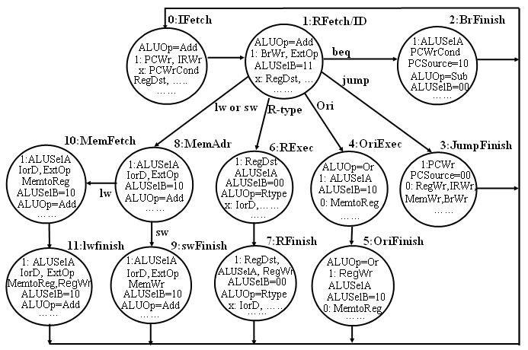
多周期处理器的状态转换图
每来一个时钟，状态机进入下一状态
每个状态是由控制信号的一组取值来决定的
Q：各指令的时钟周期数多少？
R-4, ori-4, beq-3, Jump-3, lw-5, sw-4
下一步目标：设计“状态转换电路”， 即：控制器

Slide 60
多周期控制器状态转换表
当前状态 S₃S₂S₁S₀ | 指令操作码OP₅OP₄OP₃OP₂OP₁OP₀ | 下一状态NS₃NS₂NS₁NS₀
State2,3,5,7,9,11 |  | 0 0 0 0
State0 (IFetch)，0000 |  | 0 0 0 1
State1 (ID/RFetch)，0001 | 000100 (beq) | 0 0 1 0
State1 (ID/RFetch)，0001 | 000010 (jump) | 0 0 1 1
State1 (ID/RFetch)，0001 | 001101 (ori) | 0 1 0 0
State4 (OriExec)，0100 |  | 0 1 0 1
State1 (ID/RFetch)，0001 | 000000 (R-type) | 0 1 1 0
State6 (RExec)，0110 |  | 0 1 1 1
State1 (ID/RFetch)，0001 | 100011 (lw) | 1 0 0 0
State1 (ID/RFetch)，0001 | 101011 (sw) | 1 0 0 0
State8 (MemAdr)，1000 | 101011 (sw) | 1 0 0 1
State8 (MemAdr)，1000 | 100011 (lw) | 1 0 1 0
State10 (MemFetch)，1010 |  | 1 0 1 1
以上功能可以用PLA电路来实现！

Slide 61
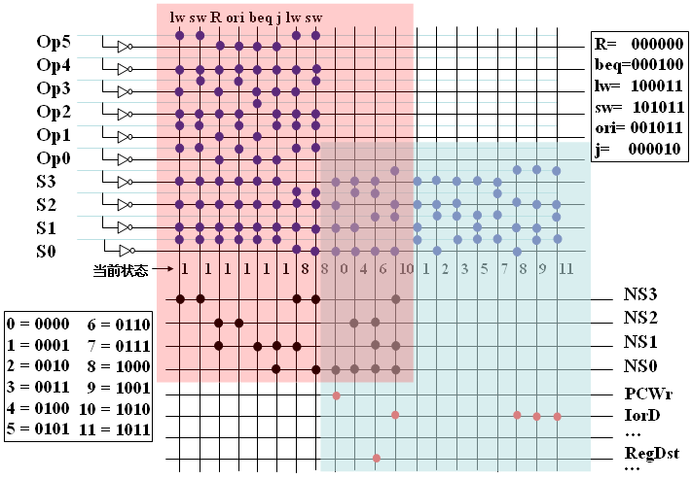
用PLA电路实现的组合逻辑控制单元（硬布线方式）
左上角由操作码和当前状态确定下状态电路
右下角由当前状态确定控制信号电路
你能找出图中的错误吗？
有三个点的位置不对！

Slide 62
用PLA (可编程逻辑阵列)电路实现的组合逻辑控制单元
beq j ori R lw sw lw sw
Op5
R= 000000
beq=000100
lw= 100011
sw= 101011
ori= 001011
j= 000010
Op4
Op3
Op2
Op1
Op0
S3
S2
S1
S0
当前状态
1 1 1 1 1 1 8 8 0 1 2 3 4 5 6 7 8 9 10 11
NS3
0 = 0000
1 = 0001
2 = 0010
3 = 0011
4 = 0100
5 = 0101
6 = 0110
7 = 0111
8 = 1000
9 = 1001
10 = 1010
11 = 1011
NS2
NS1
NS0
PCWr
IorD
…
RegDst
…

Slide 63
多周期计算机的性能
例：假定程序中22%为Load，11%为Store，49%为R-Type，16%为Branch，2%为Jump。每个状态需要一个时钟周期，CPI_{多周期}为多少？
解：分析如下：每种指令所需的时钟周期数为：
Load：5；Store：4；R-Type：4；Branch：3；Jump：3

Slide 64
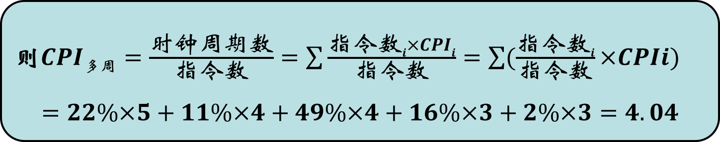
多周期计算机的性能
例：假定程序中22%为Load，11%为Store，49%为R-Type，16%为Branch，2%为Jump。每个状态需要一个时钟周期，CPI为多少？
解：分析如下：每种指令所需的时钟周期数为：
Load：5；Store：4；R-Type：4；Branch：3；Jump：3

Slide 65
多周期计算机的性能
例：假定程序中22%为Load，11%为Store，49%为R-Type，16%为Branch，2%为Jump。每个状态需要一个时钟周期，CPI为多少？
解：分析如下：每种指令所需的时钟周期数为：
Load：5；Store：4；R-Type：4；Branch：3；Jump：3
CPI= Σ(指令数 _{i} / 指令数)× CPI _{i} = 4.04
若时钟周期_{单周期}为1，则时钟周期_{多周期}约为单周期的1/5
总时间_{多周期}约为：I×4.04×1/5 ≈ 0.8 I；
总时间_{单周期为：}I×1×1=I
加速比=多周期处理机的性能/单周期处理机的性能 = 单周期处理机执行程序的时间/多周期处理机执行程序的时间
= I / 0.8I = 1.25

Slide 66
小 结
多周期控制器的实现思想
多周期数据通路的建立
多周期通路中存储单元的“竞争”问题及解决思路
详细分析7条指令在多周期通路中的执行过程
在分析执行过程基础上，分析每个周期内控制信号的取值，生成相应的状态
综合生成所有指令的状态转换图
根据状态转换图，生成控制器输出的逻辑表达式
根据逻辑表达式，实现控制逻辑

Slide 67
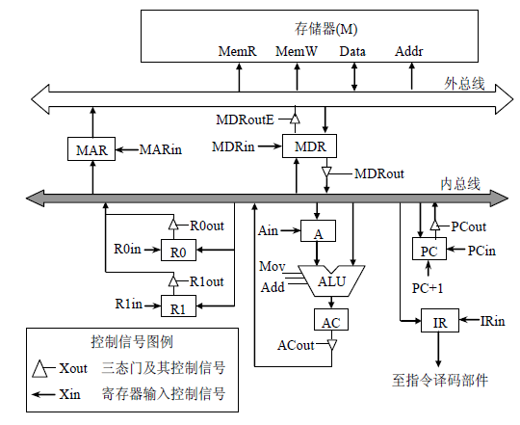
补充题
某计算机字长16位，采用16位
定长指令字，按字编址，部分
数据通路结构如下图所示，
图中所有控制信号为1时
表示有效、为0时表示无
效。如，控制信号MDRin
为1表示允许数据从内总
线打入MDR，MAR的输出
一直处于使能状态，外总线
的数据直接被送到MDR，
而无需控制信号，ALU
的操作控制端有：
“Add”、“And”、
…、“Mov”等操作控
制信号。指令“And R0, (R1)”的功能为：
Reg(R0) and Mem(Reg(R1)) → Reg(R0)。即：将R0中的数据与R1的内容所指主存单元的数据相与，结果送入寄存器R0。

Slide 68
补充题(续)
要求：完成下表，写出该指令周期内每个节拍(时钟周期)的功能和有效控制信号(栏目不够可自行添加)。(为简化功能描述，用(R)表示寄存器R中的内容，M(R)表示寄存器R的内容所指的主存单元的内容。如，MDR←M(MAR)表示将MAR所指主存单元内容送到MDR寄存器中)
时钟周期 | 功能 | 有效控制信号
C1 | MAR←(PC) | Pcout，MARin
C2 | MDR←M(MAR) PC←(PC)+1 | MemR， PC+1
C3 | IR←(MDR) | MDRout，IRin
C4
C5
C6
C7
C8
C9

Slide 69
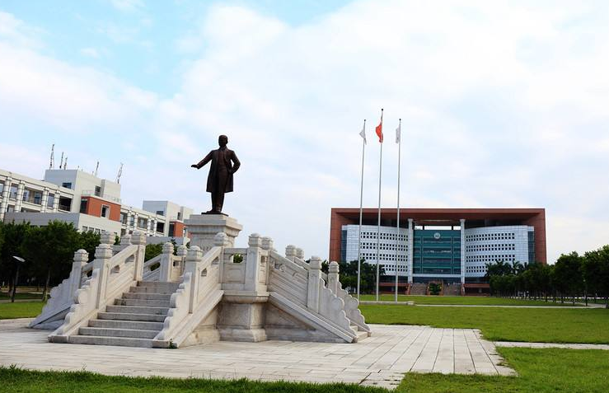


谢 谢！

